Slide 1

Monolitos em Engenharia de Software: Uma Análise Crítica
A arquitetura monolítica representa uma das abordagens mais antigas e consolidadas no desenvolvimento de software. Apesar da crescente popularidade dos microsserviços, os monolitos continuam sendo relevantes e, em muitos cenários, a escolha mais sensata para diversos projetos.
Nesta apresentação, exploraremos os diferentes tipos de arquiteturas monolíticas, analisaremos as controvérsias que cercam sua utilização e desmistificaremos concepções errôneas sobre essa abordagem. Veremos também casos reais de empresas que utilizam monolitos com sucesso, demonstrando que não existem soluções universais na engenharia de software.

Slide 2




O Que São Monolitos?
Conceito Base
Histórico
Contexto Atual
Um monolito é um sistema único onde todos os componentes funcionais estão integrados em uma única unidade de implantação, compartilhando o mesmo ciclo de vida de desenvolvimento.
Por décadas, foi a abordagem padrão para construção de software, antes do surgimento de alternativas como microsserviços e sistemas distribuídos.
O debate entre monolitos versus microsserviços frequentemente é conduzido com base em generalizações e tendências, sem considerar adequadamente os contextos particulares de cada projeto.

Slide 3
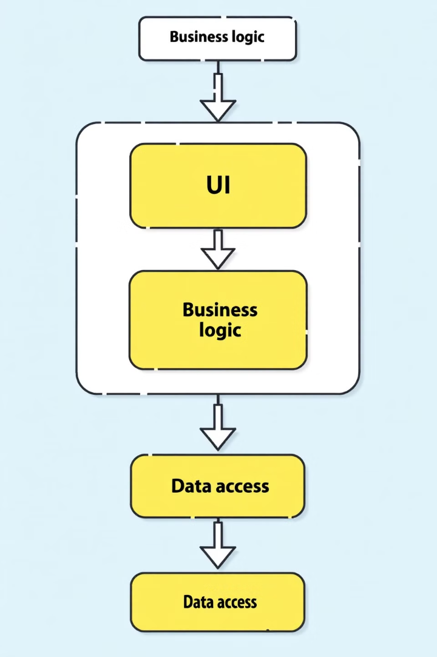
Monolito Tradicional
Características
Cenários Ideais
Representa a forma mais básica de arquitetura monolítica, onde interface do usuário, lógica de negócios e acesso a dados compartilham o mesmo espaço de código. Qualquer alteração requer a reconstrução e reimplantação completa da aplicação.
Particularmente adequado para projetos menores ou em fase inicial, com complexidade reduzida e equipes pequenas. Também vantajoso quando o tempo de entrega é crítico e a divisão em serviços representaria um overhead desnecessário.
Desafios
À medida que o sistema cresce, pode se tornar difícil de manter, apresentando problemas como código espaguete, conflitos de merge frequentes e dificuldade para novos desenvolvedores entenderem a base de código.

Slide 4




Monolito Modular
Estrutura Separada
Design Aprimorado
Mantém a característica de implantação única, mas introduz rigorosa separação interna em módulos bem definidos.
1
Aplica princípios de alta coesão e baixo acoplamento com interfaces claras entre módulos.
2
Trabalho Paralelo
Evolução Facilitada
4
Permite que equipes trabalhem em paralelo em diferentes partes do sistema sem interferências constantes.
Facilita refatoração e possível extração de módulos para serviços separados no futuro.
3
O monolito modular é particularmente adequado para sistemas de porte médio a grande, onde a complexidade justifica uma organização mais estruturada, mas a separação em microsserviços seria prematura. Também serve como um excelente passo intermediário na evolução de sistemas complexos.

Slide 5
Monolito Distribuído
Abordagem Híbrida
1
Equilibra a simplicidade operacional dos monolitos com algumas vantagens de sistemas distribuídos, mantendo a aplicação como unidade única de implantação, mas incorporando elementos de distribuição na infraestrutura.
2
Infraestrutura Distribuída
Utiliza tecnologias como filas de mensagens (Kafka, RabbitMQ), bancos de dados especializados ou réplicas de bancos para distribuir carga, mesmo mantendo a base de código unificada.
Escalabilidade Seletiva
3
Permite escalar seletivamente partes específicas do sistema que representam gargalos, direcionando processamentos pesados para clusters dedicados ou distribuindo operações de leitura.
Esta arquitetura é valiosa para sistemas que enfrentam problemas específicos de escalabilidade em determinados componentes, mas que não justificam a migração completa para microsserviços. Ideal para organizações com recursos limitados que precisam escalar sem aumentar drasticamente a complexidade operacional.

Slide 6
Mitos e Verdades Sobre Monolitos
Mito
Realidade
"Monolitos são sempre ruins"
Existem inúmeros exemplos de sistemas monolíticos bem-sucedidos e altamente escaláveis. O GitHub manteve um monolito Rails por muitos anos enquanto crescia para servir milhões de desenvolvedores.
"Microsserviços são sempre a melhor solução"
Microsserviços introduzem complexidades significativas. Empresas como Basecamp relataram movimentos de "volta ao monolito" após experiências que introduziam mais problemas do que soluções.
"Monolitos são difíceis de escalar"
Embora apresentem limitações, técnicas como caching em múltiplas camadas, bancos segmentados e balanceamento de carga permitem que monolitos bem projetados atendam a cargas substanciais.
"Toda grande empresa usa microsserviços"
Muitas organizações de grande porte mantêm arquiteturas monolíticas em seus sistemas principais, mesmo aquelas frequentemente citadas como exemplos de microsserviços.

Slide 7


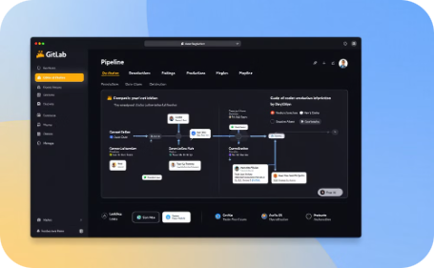
Casos Reais de Sucesso com Monolitos
Shopify
Basecamp
GitLab
Processa bilhões em transações anualmente com um monolito Ruby on Rails. Através de modularização interna rigorosa, otimização de performance e infraestrutura robusta, consegue escalar horizontalmente para atender a picos de tráfego como Black Friday.
Após experimentar com microsserviços, optou por retornar a uma arquitetura monolítica para seu produto Hey (e-mail). Os benefícios teóricos dos microsserviços não se materializaram em seu contexto, enquanto os custos de complexidade eram significativos.
Plataforma de DevOps completa que adota uma arquitetura de monolito modular, suportando seu crescimento significativo. Demonstra como um monolito bem estruturado pode oferecer robustez e velocidade de desenvolvimento simultaneamente.

Slide 8





Considerações Finais
Decisão Contextual
1
A escolha deve considerar contexto específico
2
Evolução Gradual
Monolitos podem evoluir para outras arquiteturas
3
Trade-offs Conscientes
Entenda os prós e contras para cada caso
4
Pragmatismo
Evite decisões baseadas apenas em tendências
5
Foco no Valor
A arquitetura deve servir ao negócio
Monolitos continuam sendo uma opção viável em muitos cenários, especialmente quando bem estruturados. Não existe uma solução universal para todas as aplicações, e a decisão entre monolitos e microsserviços deve ser baseada nas necessidades reais do projeto, não em modismos tecnológicos.
Compreender os diferentes tipos de monolitos e as polêmicas ao seu redor permite uma escolha mais consciente, garantindo que a arquitetura adotada seja a mais adequada para o problema específico a ser resolvido, combinando simplicidade operacional com capacidade de evolução.

Slide 9


